Slide 1
Sprint 0
Plastic vanger
Aron, merel, pavlo, Jullian

Slide 2


Slide 3
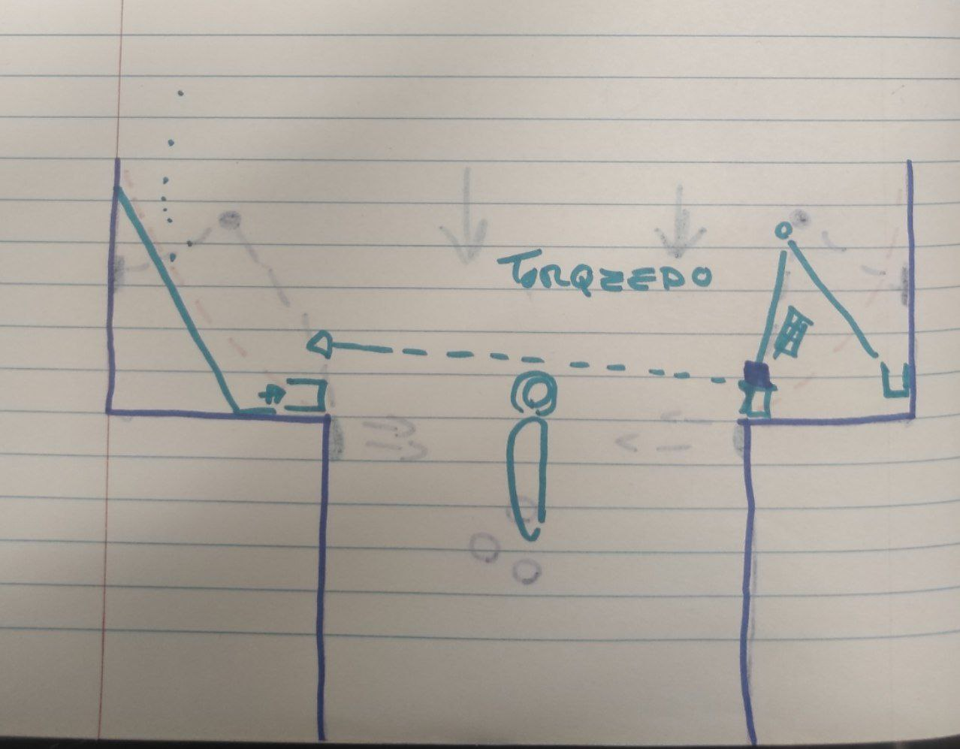
Probleem
Plastic in de vaargeul
Motor
Handmatig bestuurd worden
Onefficient

Slide 4
Oplossingen
Weerstation
Afhankelijk weeromstandigheden
Efficienter

Slide 5
Afspraken
Dinsdag en donderdag aanwezig
Afwezigheid --> bericht
2e dinsdag
Email

Slide 6
Projectbeheer
Whatsapp
Github
Trello

Slide 7
Sprint 1
Product backlog
Verslagen
1. Ik wil dat de windsnelheid op locatie gemeten word.
  1.1 Onderzoek de opties van de windsnelheid sensoren.
1.2 Schrijf het onderzoekverslag van het onderzoek van windsnelheid sensoren.
6. Ik wil dat de motor en het weerstation moeten afhankelijk zijn van de microcontroller.
6.1. Onderzoek de opties van microcontrollers.
6.2. Schrijf het onderzoekverslag van het onderzoek van microcontrollers.

